Slide 1

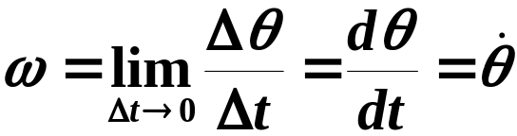
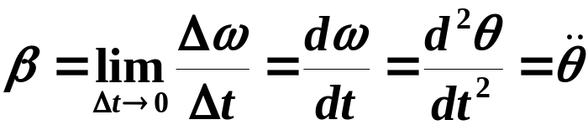
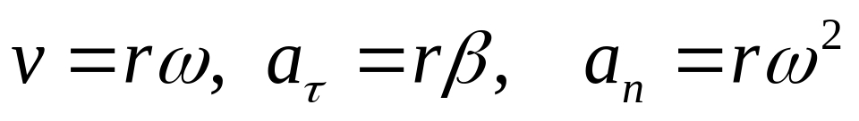

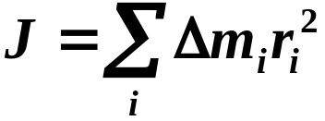
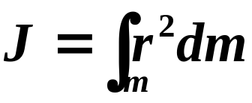

回 顾
刚体定轴转动运动学
角位置
角速度
角加速度
线量与角量之间的关系
刚体定轴转动动力学
力矩
转动惯量
刚体定轴转动的转动定律：

Slide 2
3.2 刚体定轴转动动力学
3.2.1 刚体定轴转动的转动定律
3.2.2 刚体定轴转动的动能定理
3.2.3 刚体定轴转动的角动量守恒定律
3.2.4 例题分析

Slide 3


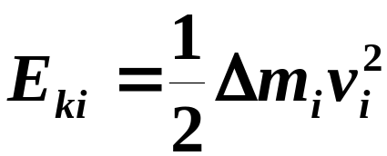
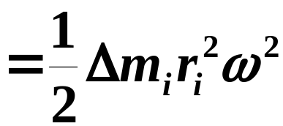



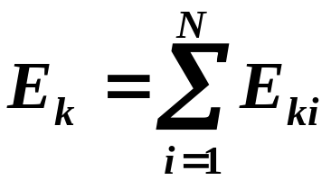
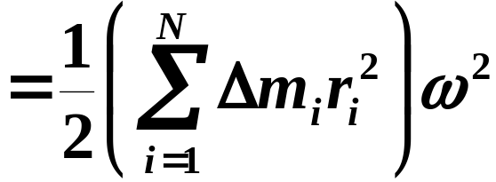
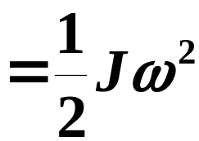

3.2.2 刚体定轴转动的动能定理
1. 刚体定轴转动的动能( 转动动能 )
对于第i 个质元,动能为
对于整个刚体,动能为

Slide 4
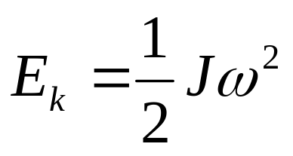
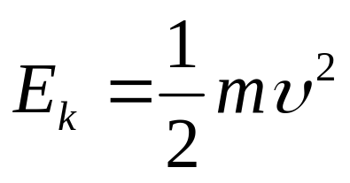
动能E_{k}
转动动能
平动动能

Slide 5



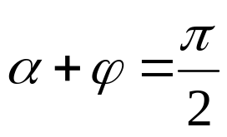











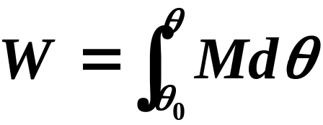
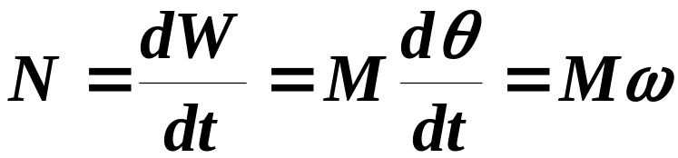
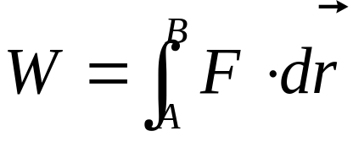
2. 刚体定轴转动时力矩所做的功及功率

Slide 6

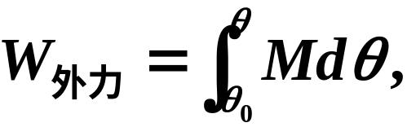

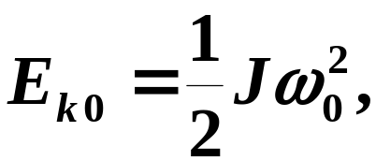
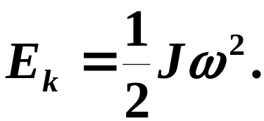
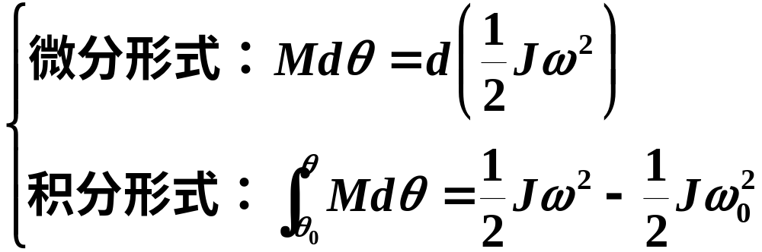
3. 刚体定轴转动的动能定理

Slide 7
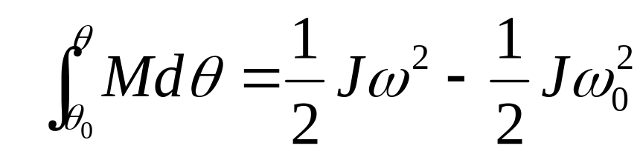
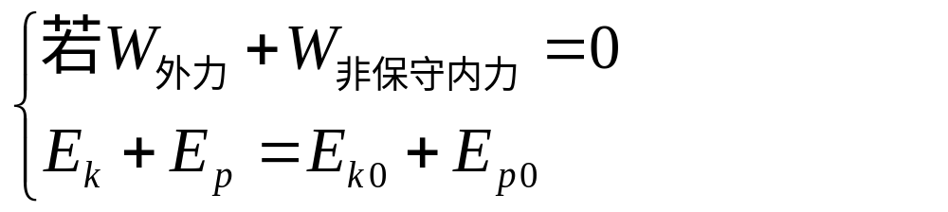
力矩的功：
定轴转动的动能定理：
机械能守恒定律：
注意：动能中既包含平动动能还包含转动动能。

Slide 8



5. 如图所示，一质量为M 、半径为R 的匀质圆盘形滑轮，可绕一无摩擦的水平轴转动. 圆盘上绕有质量可不计绳子，绳子一端固定在滑轮上，另一端悬挂一质量为m 的物体，问物体由静止落下h 高度时,物体的速率为多少？

Slide 9







解法一 用牛顿第二运动定律及转动定律求解.分析受力如图所示.
对物体m用牛顿第二运动定律得
对匀质圆盘形滑轮用转动定律有
物体下降的加速度的大小就是转动时滑轮边缘上切向加速度，所以

Slide 10
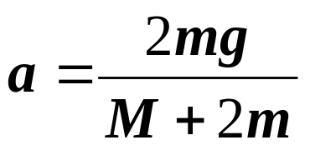

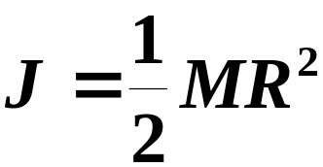
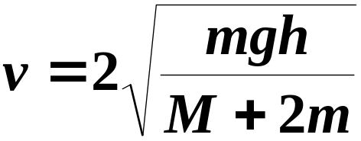

物体m 落下h 高度时的速率为
圆盘的转动惯量为
联立以上五式，可得物体m 落下h 高度时的速率为
小于物体自由下落的速率

Slide 11
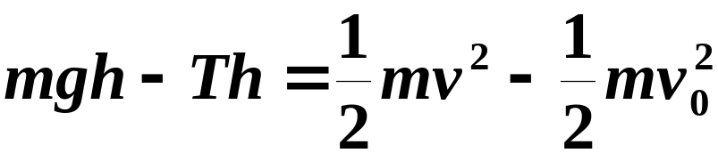


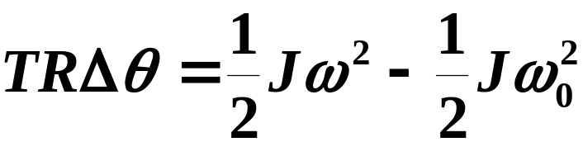

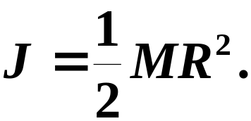



解法二 利用动能定理求解.
对于物体m 利用质点的动能定理有
其中 和 是物体的初速度和末速度.
对于滑轮由刚体定轴转动的转动定理有

Slide 12
联立以上各式，可得物体 m 落下h 高度时的速率为

Slide 13


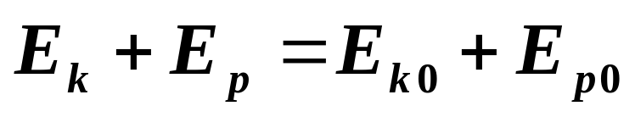
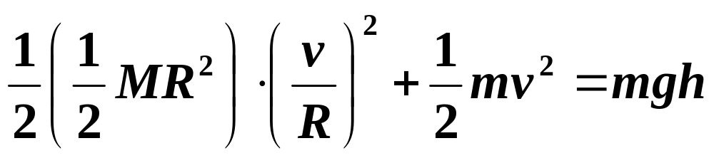
解法三 利用机械能守恒定律求解.
若把滑轮、物体和地球看成一个系统，则在物体落下、滑轮转动的过程中，绳子的拉力T 对物体做负功（ ），对滑轮做正功（ ）即内力做功的代数和为零，所以系统的机械能守恒.
解之可得物体 m 落下h 高度时的速率.

Slide 14






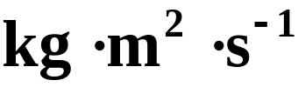

3.2.3 刚体定轴转动的角动量守恒定律
1. 角动量( 动量矩 )
对于定点转动而言：
在国际单位制（SI）中，角动量的单位为

Slide 15
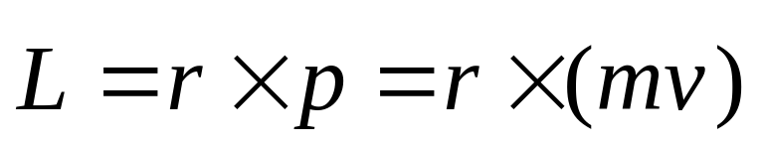






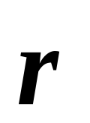


定义：质点对点的角动量为
角动量大小 （面积）
角动量方向

Slide 16

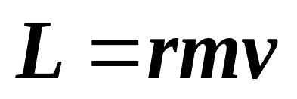

讨论：
作圆周运动时，由于 ，质点对圆心的角动量大小为
O

Slide 17


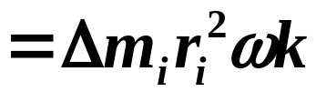
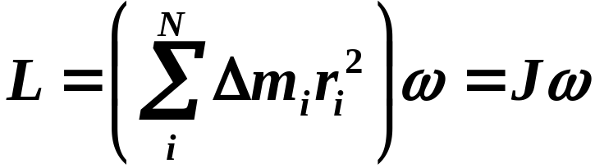
对于绕固定轴oz的转动的质元 而言:
对于绕固定轴oz 转动的整个刚体而言:
角动量的方向沿轴的正向或负向,所以可用代数量来描述.

Slide 18
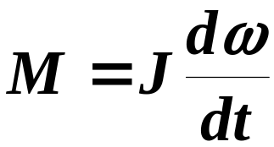
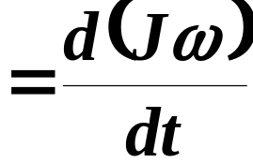
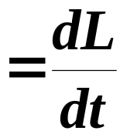
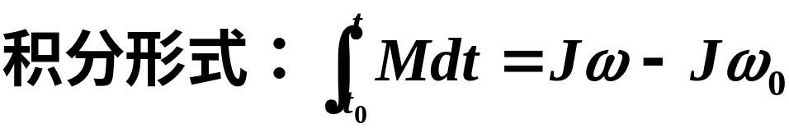
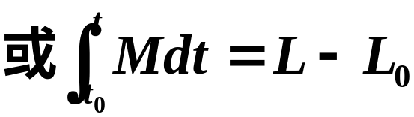
2. 角动量定理（动量矩定理）
冲量矩

Slide 19

3. 角动量守恒定律
即系统所受的合外力矩为零.
——角动量守恒的条件
——角动量守恒的内容
注意：在推导角动量守恒定律的过程中受到了刚体、定轴等条件的限制，但它的适用范围却远远超过了这些限制.
如: 滑冰运动员的表演.

Slide 20
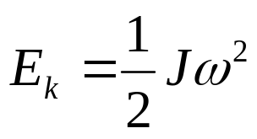
小 结
（1）刚体定轴转动的转动定律－力矩的瞬时作用规律
力矩
转动惯量
刚体定轴转动的转动定律：
（2）刚体定轴转动的动能定律—力矩对空间的积累效应
力矩的功：
力矩的功率：
定轴转动的转动动能：

Slide 21
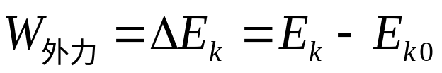
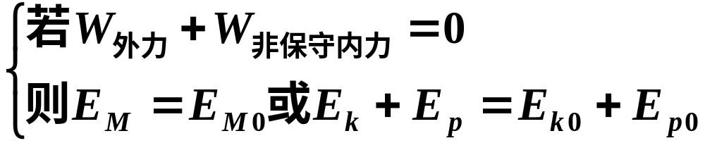
定轴转动的动能定理：
机械能守恒定律：
动能中既包含平动动能还包含转动动能。

Slide 22

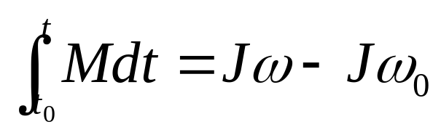
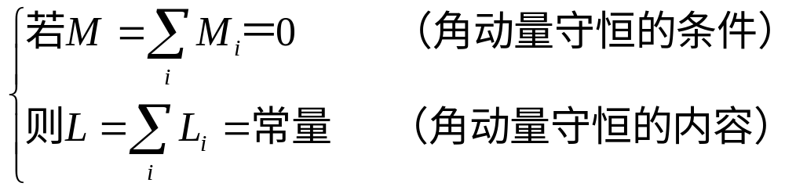
（3）刚体定轴转动的角动量定理—力矩对时间的积累效应
质点的角动量（动量矩）：
刚体定轴转动的角动量（动量矩）：
刚体定轴转动的角动量定理：
角动量守恒定律：

Slide 23
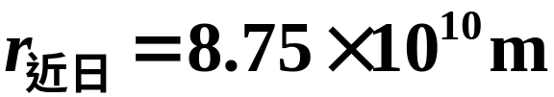
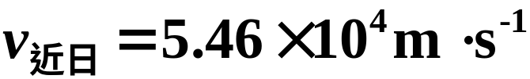
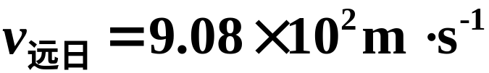





6. 哈雷慧星绕太阳运行时的轨道是一个椭圆，如图所示，它距离太阳最近的距离是
, 速率
；它离太阳最远时的速率
，这时它离太阳的距离

Slide 24

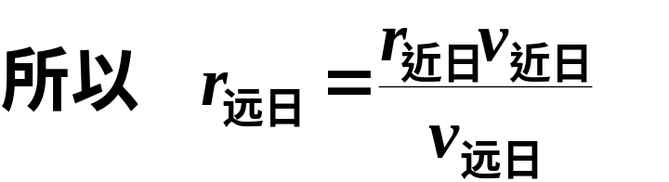

解 彗星受太阳引力的作用，而引力通过了太阳，所以对太阳的力矩为零，故彗星在运行的过程中角动量守恒. 于是有
代入数据可, 得

Slide 25





7.如图所示，一个长为l 、质量为M 的匀质杆可绕支点o自由转动.一质量为m 、速率为v 的子弹以与水平方向成角 的方向射入杆内距支点为a 处，使杆的偏转角为 . 问子弹的初速率为多少？
解 把子弹和匀质杆作为一个系统, 分析可知在碰撞过程中角动量守恒.
设子弹射入杆后与杆一同前进的角速度为 ,则

Slide 26


子弹在射入杆后与杆一起摆动的过程中只有重力做功，所以由子弹、杆和地球组成的系统机械能守恒，因此有
联立上述这两个方程得子弹的初速率为

Slide 27


8. 如图所示，一根质量为M 、长为2l 的均匀细棒，可以在竖直平面内绕通过其中心的光滑水平轴转动，开始时细棒静止于水平位置. 今有一质量为m 的小球，以速度 垂直向下落到了棒的端点，设小球与棒的碰撞为完全弹性碰撞. 试求碰撞后小球的回跳速度 及棒绕轴转动的角速度 .

Slide 28



解 分析可知,以棒和小球组成的系统的角动量守恒.
由于碰撞前棒处于静止状态，所以碰撞前系统的角动量就是小球的角动量 ;
由于碰撞后小球以速度v 回跳，棒获得的角速度为 ，所以碰撞后系统的角动量为
由角动量守恒定律得
由题意知，碰撞是完全弹性碰撞，所以碰撞前后系统的动能守恒，即

Slide 29





联立以上两式，可得小球的速度为
棒的角速度为
讨论:
要保证小球回跳 ，则必须保证 .

Slide 30
作业：P74
3-13，3-16， 3-17

Slide 31

判断图示的各种情况中，哪种情况角动量是守恒的．请把序号填在横线上的空白处 ．
（1）、（2）、（4）
(1) 圆锥摆中作水平匀速圆周运动的小球m，对竖直轴OO＇的角动量．
(2) 光滑水平桌面上，匀质杆被运动的小球撞击其一端，杆与小球系统，对于通过杆另一端的竖直固定光滑轴O的角动量．
(3) 绕光滑水平固定轴O自由摆动的米尺，对轴O的角动量．
(4) 一细绳绕过有光滑轴的定滑轮，滑轮一侧为一重物m，另一侧为一质量等于m的人，在人向上爬的过程中，人与重物系统对转轴O的角动量．

